Slide 1

第二章 直线和圆的方程
2.2.2直线的两点式方程

Slide 2
新课引入
回顾上一节什么是点斜式、斜截式？

Slide 3
新课探究
已知直线上两点P₁(x₁,y₁), P₂(x₂,y₂)（其中x₁≠x_{2，}y₁≠y₂ ），求出通过这两点的直线方程呢？
解：因为P₁(x₁,y₁), P₂(x₂,y₂)
所以
整理得
y
P₁(x₁，y₁)
P₂(x_{2，}y₂)
x
两点式方程

Slide 4
新课探究
思考1：两点式 适用所有直线吗？
适用范围：斜率存在，且不为0
平行于x轴，即y₁= y₂，方程为： y= y_{１}
平行于y轴，即x₁ ＝x₂,方程为：x ＝x_{１}

Slide 5
新课探究
已知直线l与x轴的交点为A(a,0),与y轴的交点为B(0,b),其中a≠0,b≠0,用两点式求这条直线l的方程.
解：将两点A(a,0), B(0,b)的坐标代入两点式,得：
y
l
B
即：
O
A
x
所以直线l的方程为：

Slide 6
新课探究
方程 称为截距式
y
a为直线在x轴上的截距
B(0，b)
b为直线在y轴上的截距
l
A(a，0)
O
x
适用范围：斜率存在，且不为0，不经过原点

Slide 7
新课探究
思考：截距式与两点式有什么联系和区别？

Slide 8
例题解析
例1: 已知三角形的三个顶点是A(-5,0)，B(3,－3)，C(0，2)，求BC边所在的直线方程，以及该边上中线的直线方程。
y
C(0,2)
x
A(-5,0)
B(3,-3)

Slide 9
例题解析
例1: 已知三角形的三个顶点是A(-5,0)，B(3,－3)，C(0，2)，求BC边所在的直线方程，以及该边上中线的直线方程。
解：过B(3,-3),C(0,2)两点式方程为：
整理得：5x+3y-6=0
y
C(0,2)
所以BC边所在直线的方程为5x+3y-6=0
设BC的中点为M，则
过A、M两点式方程为
整理得：x+13y+5=0
所以BC边上中线所在直线的方程为x+13y+5=0
x
A(-5,0)
B(3,-3)

Slide 10
练习巩固
练习1： 求满足下列条件的直线方程：
(1)经过点A(－3，－3)，斜率是4；
(2)斜率是3，在y轴上的截距是－3；
(3)斜率是－3，在x轴上的截距是3；
(4)过点A(5，6)和点B(－1，2)；
(5)在x轴和y轴上的截距分别为－2，3.

Slide 11
练习巩固

Slide 12
练习巩固
练习2、直线L与两直线y＝1，x－y－7＝0分别交于P，Q两点，线段PQ的中点是(1，－1)，则L的斜率是________．

Slide 13
练习巩固

Slide 14
练习巩固
练习3、已知点A(m－1，m＋1)与点B(m，m)关于直线l对称，则直线l的方程是( )
A．x＋y－1＝0 B．x－y＋1＝0
C．x＋y＋1＝0 D．x－y－1＝0

Slide 15
练习巩固

Slide 16
课堂小结
你学到了什么？

Slide 17
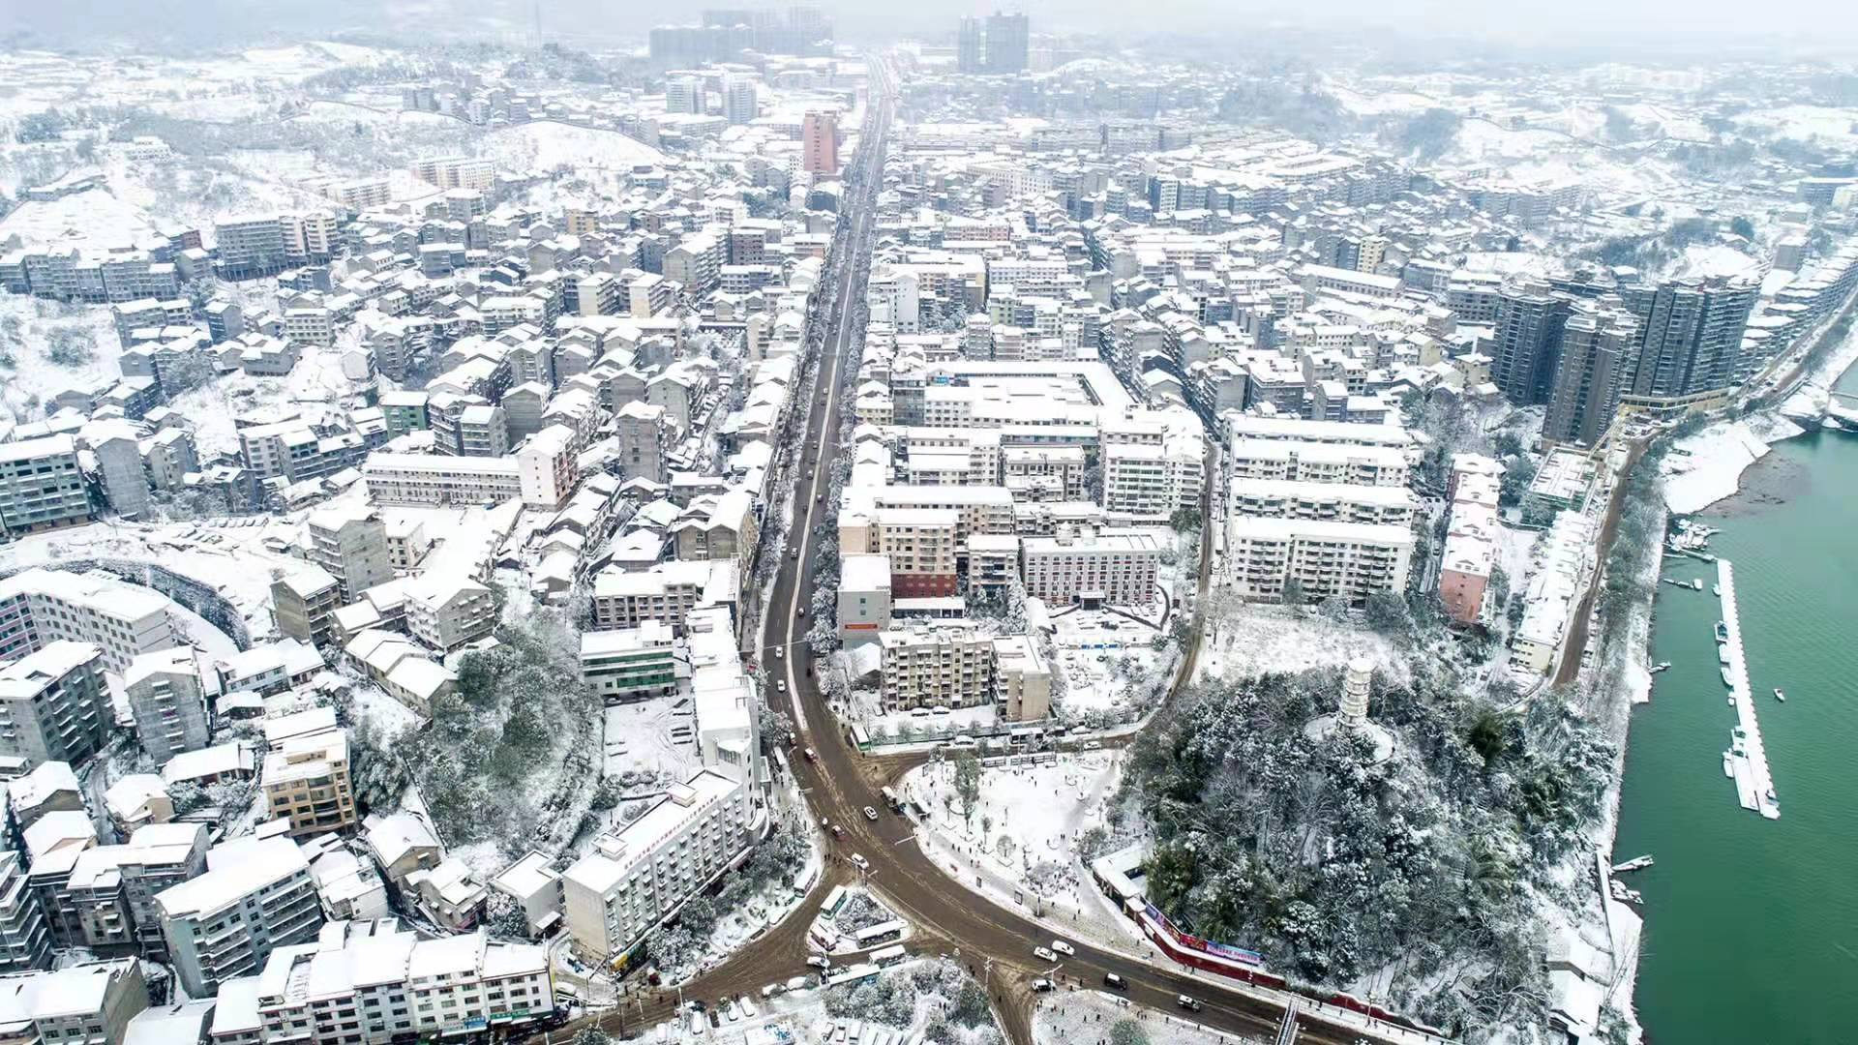
作业布置
作业1：名师23-24，名师25自主导学
作业2：书本64练习
作业3：报纸

